Slide 1
AI × WPF 통합 관제 시스템
불법 현수막
AI 통합관제 시스템
YOLO v8 · Qwen2.5-VL · WPF .NET 9 · FastAPI
BannerGuardSystem | 2026

Slide 2
목 차
Table of Contents
01
02
03
개발 배경
프로젝트 목표
플로우차트
불법 현수막 문제 현황 및 필요성
핵심 목표 및 기대 효과
전체 시스템 동작 흐름
04
05
06
시스템 아키텍처
UX / UI
구현 화면
WPF ↔ FastAPI ↔ AI 구조
화면 설계 및 디자인 원칙
실제 구동 스크린샷
07
08
09
구현 기능
트러블슈팅
프로젝트 의의
핵심 기능 상세
개발 중 이슈 & 해결
성과 및 향후 발전 방향

Slide 3
개발 배경
Development Background
문제 현황
AI 도입 시 기대효과
🔴 전국 지자체 불법 현수막 연간 수백만 건 발생
95%+
24시간
🔴 단속 인력 부족 — 육안 순찰에 의존
탐지 정확도
무인 자동 감시
🔴 민원 접수 후 처리까지 평균 3~7일 소요
10배
실시간
🔴 재범 현수막 추적·관리 시스템 부재
처리 속도 향상
관제관 판정 시스템
→ 불법 현수막 AI 자동 탐지·관제 시스템 개발 착수

Slide 4
프로젝트 목표
Project Goals
목표 1
목표 2
목표 3
목표 4
실시간 AI 자동 탐지
통합 관제 UI
자동화 처리 파이프라인
확장 가능한 아키텍처
YOLO v8 기반 현수막 객체 탐지
Qwen2.5-VL로 합법/불법 판별
WPF .NET 9 기반 4채널 2×2 CCTV
실시간 모니터링 대시보드
탐지 → VLM 검증 → 관제관 판정
→ DB 저장 → 통계 리포트
FastAPI WebSocket 기반
멀티채널 확장 대응

Slide 5
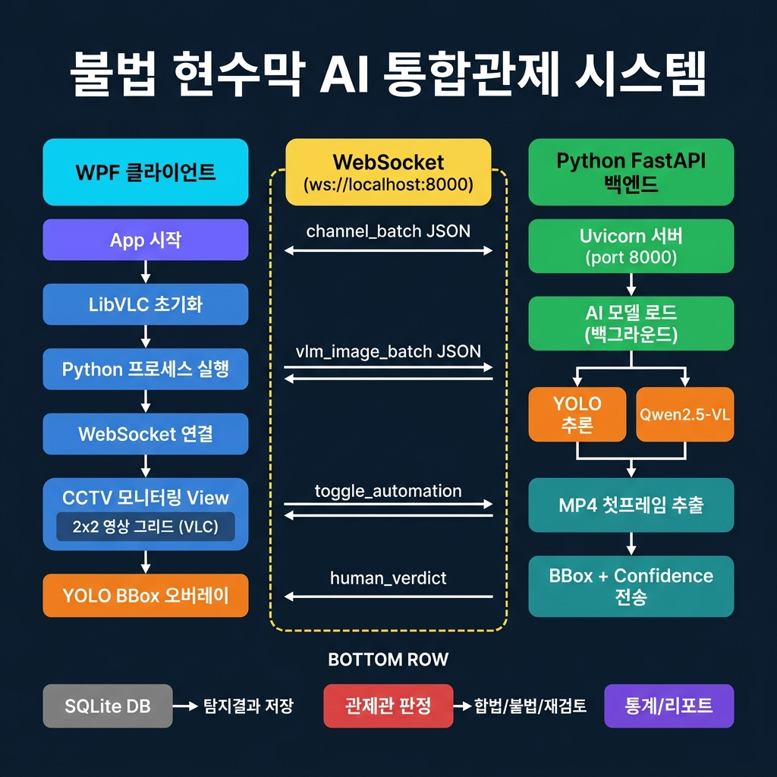
시스템 플로우차트
System Flowchart

Slide 6
시스템 아키텍처
System Architecture
WPF 클라이언트
Python FastAPI 백엔드
• LibVLC 영상 재생
• Uvicorn (port 8000)
• CCTV 2×2 그리드
• WebSocket 매니저
toggle_automation | human_verdict
• YOLO BBox 오버레이
WebSocket ws://localhost:8000/ws/alerts
• AI 모델 백그라운드 로드
• VLM 검증 화면
• YOLO v8 추론
channel_batch | vlm_image_batch
• 탐지 로그 피드
• Qwen2.5-VL-3B (4bit)
• 관제관 판정 버튼
• MP4 첫프레임 추출
• SQLite DB 연동
• BBox Deduplication
• 통계/리포트
• DB 판정 저장
.NET 9 / C#
LibVLCSharp
WPF MVVM
FastAPI
PyTorch
YOLO v8
Qwen2.5-VL
SQLite
WebSocket

Slide 7
UX / UI 설계
User Experience & Interface Design
다크 테마
실시간 피드
2×2 그리드
판정 워크플로
관제 환경 최적화
눈의 피로 최소화
고대비 정보 표시
WebSocket 실시간 수신
탐지 이벤트 즉시 반영
Live 배지 표시
4채널 동시 모니터링
Letterbox 비율 유지
YOLO 박스 정확 매핑
합법 / 불법 / 재검토
원클릭 관제관 판정
자동 DB 기록
화면 구성
CCTV 모니터링 — 4채널 실시간 영상 + YOLO 박스
VLM 검증 — 의심 목록 + Qwen 분석 결과
단속 현황 — 처리 상태별 필터링 & 검색
통계 리포트 — 월별/지역별 탐지 통계 & PDF
데이터 관리 — 설정값 & DB 관리

Slide 8
구현 화면
Implementation Screenshots
[ 스크린샷 ]
[ 스크린샷 ]
CCTV 모니터링 — 4채널 2×2 그리드 + YOLO BBox
VLM 검증 — Qwen 분석 결과 + 탐지 목록
[ 스크린샷 ]
[ 스크린샷 ]
단속 처리 현황 — 상태별 필터링
통계 리포트 — 월별 탐지 차트

Slide 9
구현 기능
Key Features
영상 재생
AI 탐지
WebSocket 통신
LibVLCSharp 기반 MP4 실시간 재생
무한 루프 재생 (input-repeat)
Letterbox 비율 자동 유지
YOLO v8 현수막 객체 탐지
Qwen2.5-VL 합법/불법 판별
4-bit 양자화로 메모리 최적화
FastAPI + asyncio 비동기 처리
지수 백오프 자동 재연결
2MB 버퍼 대용량 이미지 수신
YOLO 오버레이
관제 판정
통계 & 리포트
MP4 해상도 기준 좌표 계산
Uniform Scale 정확 매핑
IOU 기반 중복 박스 제거
합법확인 / 불법확정 / 재검토
WebSocket 양방향 명령 전송
SQLite 자동 기록
월별 탐지 건수 시각화
QuestPDF 기반 보고서 생성
Excel 내보내기 지원

Slide 10
트러블슈팅
Troubleshooting
1
영상 검은 화면
✅ 해결
원인: VideoContainerGrid 크기가 0으로 초기화
Dispatcher.BeginInvoke 타이밍 문제
SizeChanged 이벤트 후 재생 트리거
ItemContainerStyle Stretch 추가
2
WebSocket 연결 실패
✅ 해결
원인: Python 서버 기동 전 WPF가 먼저 연결 시도
uvicorn 모듈 경로 오류 (main:app)
지수 백오프 재연결 (1s→30s)
경로 수정 app.main:app
3
YOLO 박스 좌표 불일치
✅ 해결
원인: 원본 해상도 vs 표시 해상도 불일치
Letterbox 오프셋 미계산
Uniform Scale + offsetX/Y 보정
원본 FrameWidth/Height 전달
4
AI 파이프라인 미실행
✅ 해결
원인: WebSocket 연결 후 run_event 미설정
toggle_automation 트리거 미발송
연결 즉시 run_event.set() 초기 실행
자동화 ON 기본값 설정

Slide 11
프로젝트 의의
Project Significance
주요 성과
YOLO
✅ YOLO + Qwen 이중 검증으로 오탐율 최소화
현수막 탐지
VLM
불법 판별
Precision 95%+
✅ WPF ↔ FastAPI WebSocket 실시간 파이프라인 완성
Qwen2.5-VL 3B
✅ 관제관 원클릭 판정 → DB 자동 기록 워크플로
WS
✅ 4채널 동시 모니터링 + 정확한 BBox 오버레이
실시간 통신
<100ms 지연
향후 발전 방향
🚀 실제 IP 카메라 RTSP 스트림 연동
🚀 지도 기반 탐지 위치 시각화 (Kakao Map API)
🚀 모바일 관제관 앱 (MAUI) 확장
🚀 클라우드 배포 (Azure / AWS) 전환

Slide 12
Thank You
불법 현수막 AI 통합관제 시스템
YOLO v8 · Qwen2.5-VL · WPF .NET 9 · FastAPI
BannerGuardSystem | 2026

